Slide 1
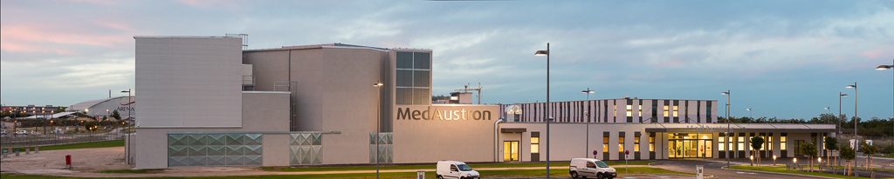
MedAustron
Das Österreichische Ionentherapie- und Forschungszentrum
16. November 2015
Michael Benedikt, CERN

Slide 2
Inhalt
Radiotherapie mit Protonen und Ionen
MedAustron Hauptparameter und Anlagenueberblick
Projektstatus

Slide 3
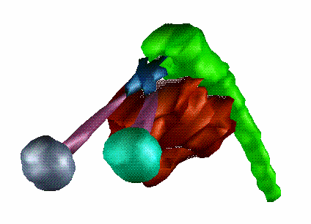
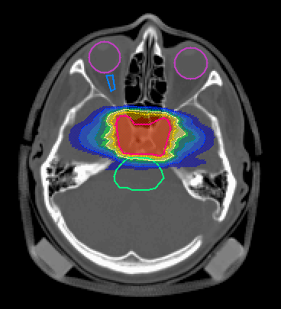
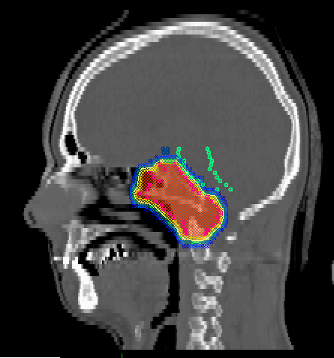
Radiotherapie
Ziel
  Abgabe einer hohen Strahlendosis ans Zielvolumen, um Tumorzellen abzutöten.
  Schonung des gesunden Gewebes und kritischer Organe.
  Dosisverteilung an den Tumor angepaßt.
Strahlenarten
  Konventionelle Therapie: Photonen, Elektronen
  Hadrontherapie: Protonen, leichte Ionen
Kritisches Organ: Hirnstamm
Kritisches Organ: (Optischer Nerv)
Tumor
Courtesy GSI

Slide 4
EU Studie – Tumorbehandlung
18% lokal-regional aber nicht heilbar
Verbesserungen:
  Bessere Ergebnisse bei lokal-regionaler Erkrankung, um Heilungsrate zu erhöhen.
60-65% Heilungsrate
  Bei 100% Erfolg bei lokal regionalen Fällen.
Hauptprobleme:
  Operation: anatomische Verhältnisse (nicht operabel).
  Strahlentherapie: Strahlenresistenz, Nähe zu kritischen Organen.
Therapie mit Protonen und Ionen als möglicher Lösungsansatz
  Ermöglicht präzisere und besser lokalisierte Dosisverteilungen.
22%
37%
12%
6%
18%
5%

Slide 5
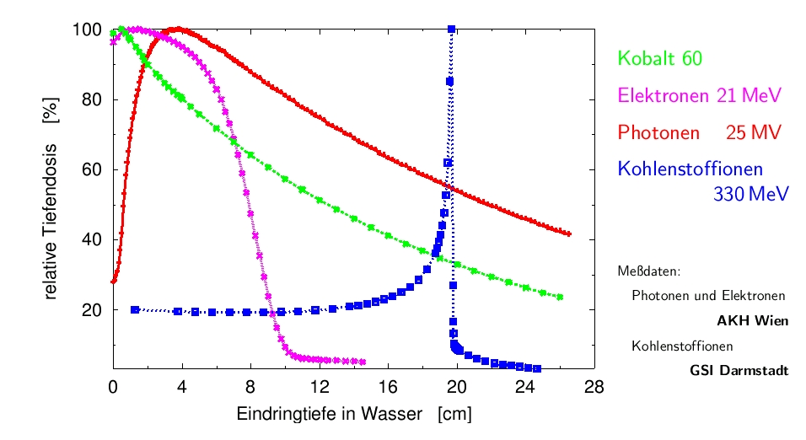
Tiefendosiskurven – “Bragg-Spitze”
Messungen im Wasserphantom (~gewebeäquivalent)
Cobalt 60 (γ, ~1.2 MeV)
Electrons 21 MeV
Photons 25 MeV
C-ions 330 MeV/u
Relative dose [%]
Messungen:
Photonen und Elektronen:
University Clinics Vienna
C-Ionen:
GSI Darmstadt
Depth-range in water [cm]
Penetration depth in water [cm]

Slide 6
“Bragg-Spitze” - Energieabhängigkeit
Tiefendosis für mono-energetische C-Strahlen
mit verschiedener Ausgangsenergie (Courtesy of GSI)

Slide 7
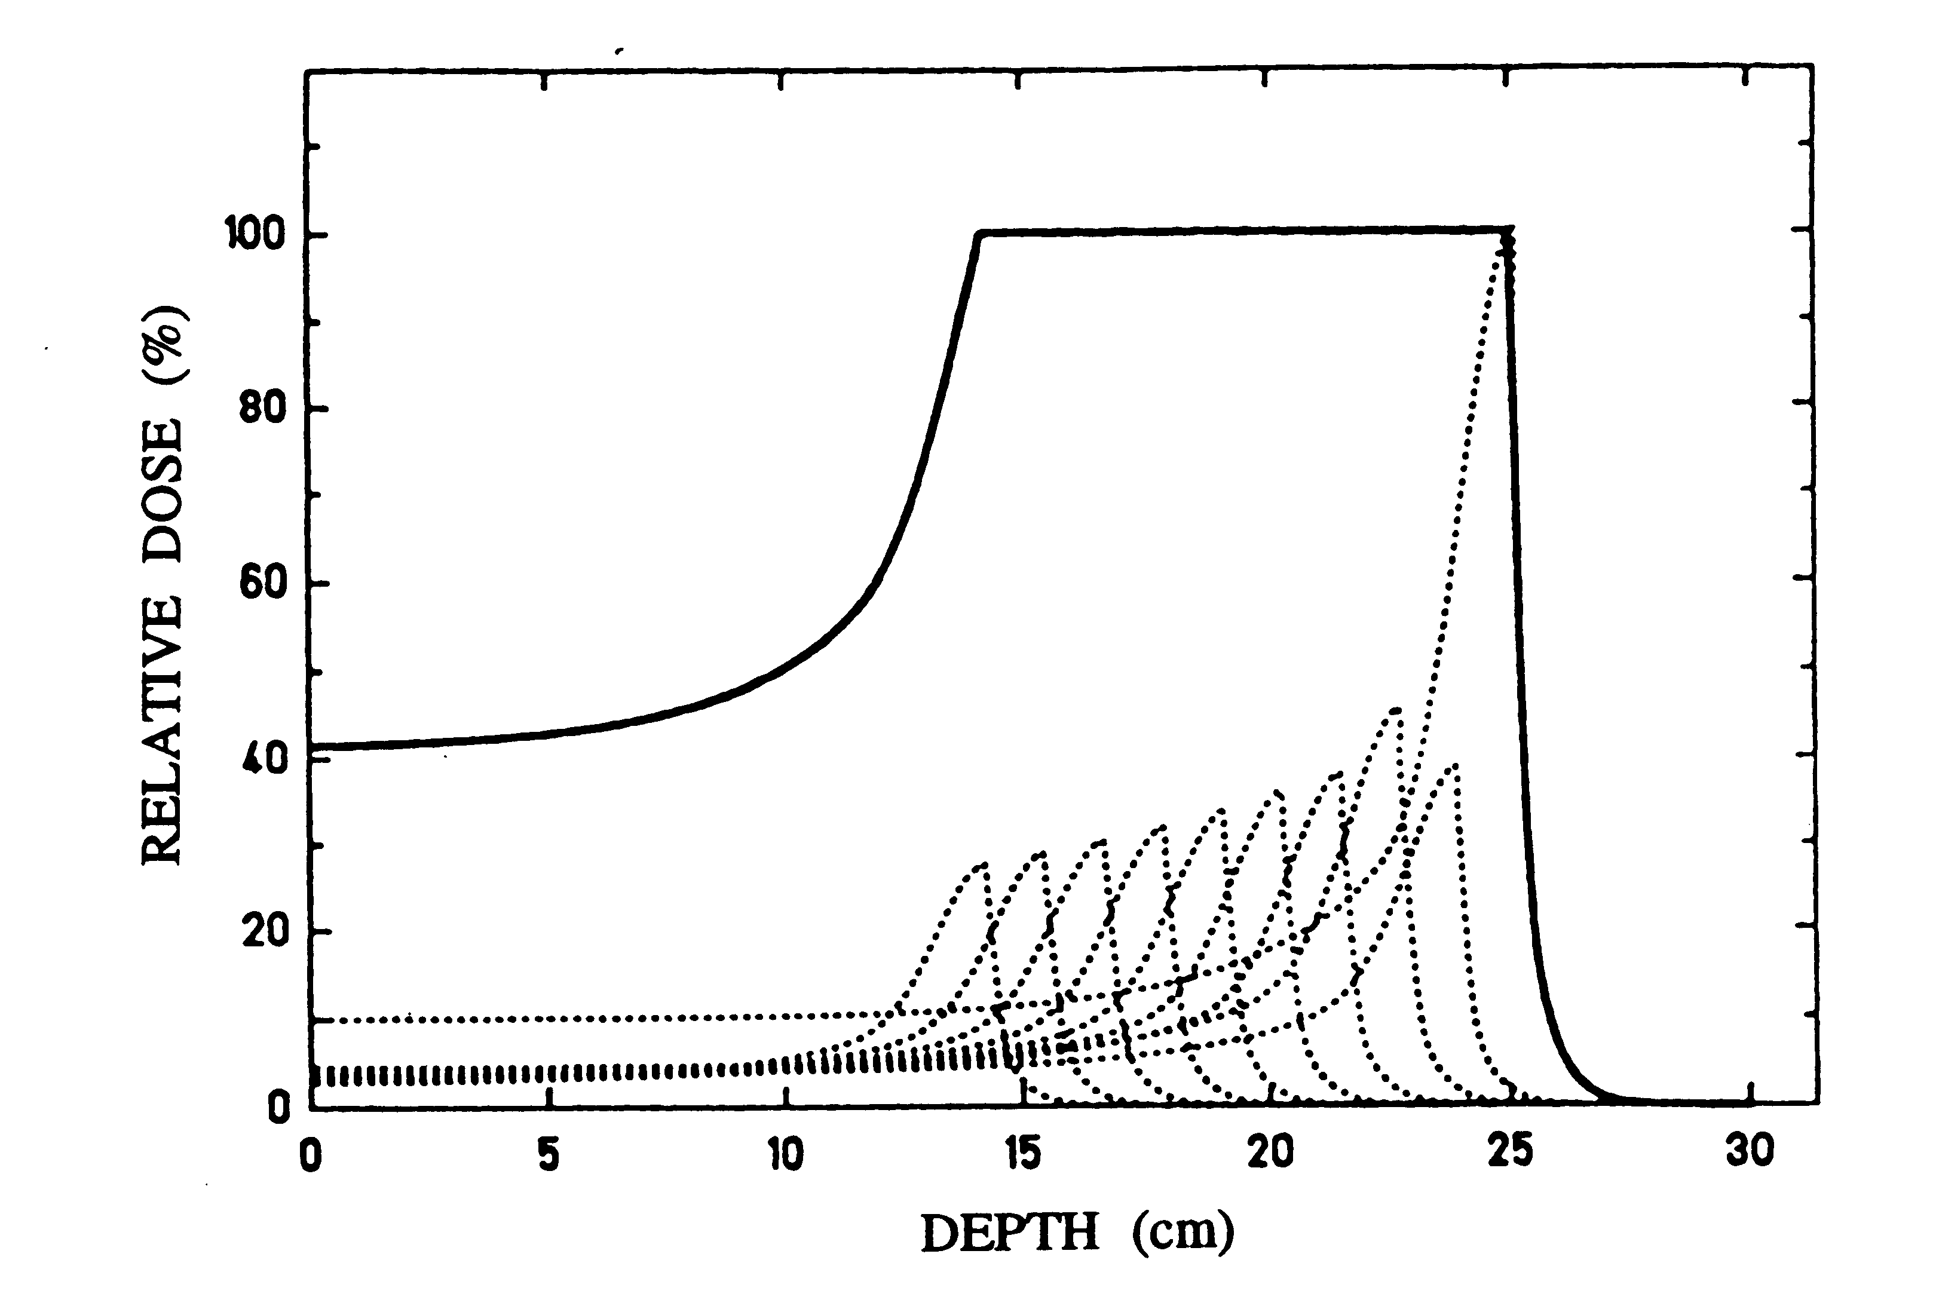
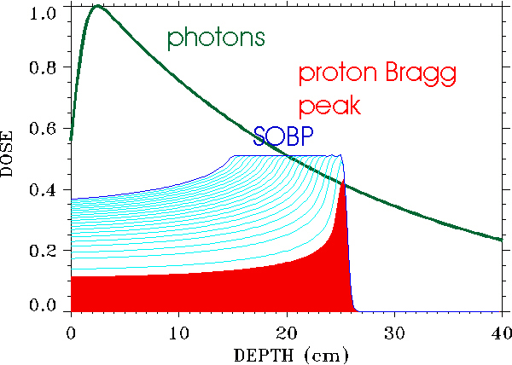
Aufgeweitete “Bragg-Spitze”
“Bragg-Spitze” muss “aufgeweitet” werden auf gesamte Tumordicke.
  Überlappung von Strahlen mit verschiedener Energie.
  Aktive Energievariation (Synchrotron) oder passive (Zyklotron).
Strahl muss auch gesamten Tumorquerschnitt abdecken
  Transversales Abtasten mit kleinem Strahl oder Aufstreuung auf großes Feld.

Slide 8
Aktive Strahlaufbereitung
Unterteilung des Tumors in Schichten unterschiedlicher Tiefe.
Transversales scanning, Schicht für Schicht mit entsprechender Energie.
Intensität und Strahlgröße einstellbar von Schicht zu Schicht.
patient
scanning
system
field 22
E₂₂
active energy variation in synchrotron
field 4
E₄
tumour
Beste erzielbare Dosisverteilung.
Starke Zeit-Ort Korrelation (Berücksichtigung bei Tumorbewegung).

Slide 9
Aktives Abtasten (Scanning)
Transversales “scanning” mit kleinem Strahl.
  Strahlgröße einstellbar im Bereich 4 bis 10 mm.
Schnelle magnetische Ablenkung (≤ 10m/s).
fast
slow
horizontal
deflection
vertical
deflection
Keine Strahlverluste.
Keine patientenspezifischen Anfertigungen (Kostenfaktor).
Benötigt Zeit (~1s pro Schicht) für online-Dosimetrie.
  Erfordert langsame Extraktion bei Verwendung eines Synchrotrons.

Slide 10
Prinzip des Synchrotrons (i)
Dipolmagnet zur Bahndefinition
homogenes vertikales Feld
Konstante Teilchenbahn.
Dipole (homogenes vertikales Magnetfeld) definieren Sollbahn.
horizontale Ebene m₀γv²/r₀ = qvB
Bedingung: m₀γv = m₀cβγ = p = q⋅Br₀
Magnetfeld B muss proportional zum Teilchenimpuls p steigen.
Umlauffrequenz des Strahles ändert sich, und Hochfrequenz zur Beschleunigung muss folgen  SYNCHROTRON
Typischer Umfang eines Synchrotrons fuer Ionentherapie 60 – 80 m
~
Beschleunigungs
Spannung ~ 1…10 kV
Quadrupolmagnet zur
Strahlfokusierung

Slide 11
Prinzip des Synchrotrons (ii)
Typischer Zyklus für medizinisches
Synchrotron mit langsamer Extraktion
Magnetfeld
B_{max}
B₁
B₂
Injektion
Extraktion
Energie 1
Extraktion
Energie 2
Injektion
Zeit
Beschleunigung
∼2 s
Beschleunigung
∼4 s
Intensität
Energie 1
Intensität 1
Energie 2
Intensität 2
Zeit
Strahlstruktur: gepulst, Energie variabel, Intensität variabel
Änderung der Extraktionsenergie von Zyklus zu Zyklus um so “aktiv” verschiedene Bragg Spitzen zu überlagern.

Slide 12
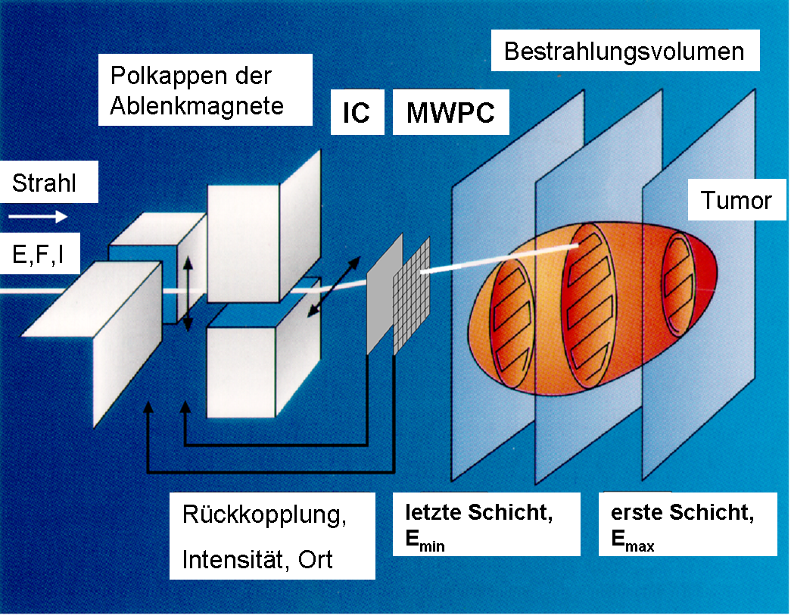
Aktive Strahlaufbereitung
Principle of GSI raster scanning system.
Courtesy of GSI

Slide 13
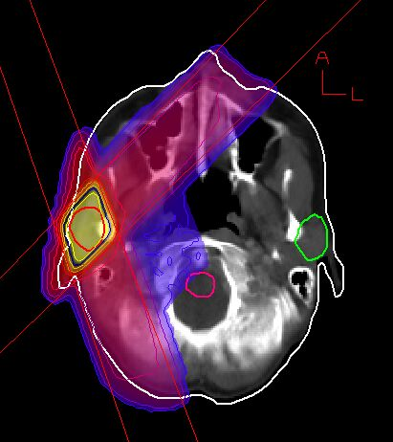
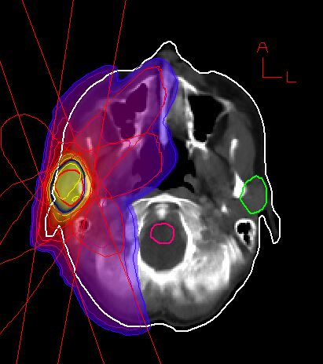
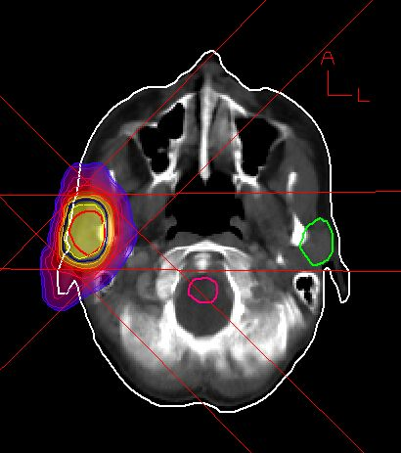

Vergleichende Bestrahlungsplanung
Glandula parotid cancer
(Ohrspeicheldrüsenkarzinom)
Photons 2 fields
Photons 5 fields
Protons 3 fields
Universitätsklinik für Strahlentherapie und Strahlenbiologie, AKH, Wien

Slide 14
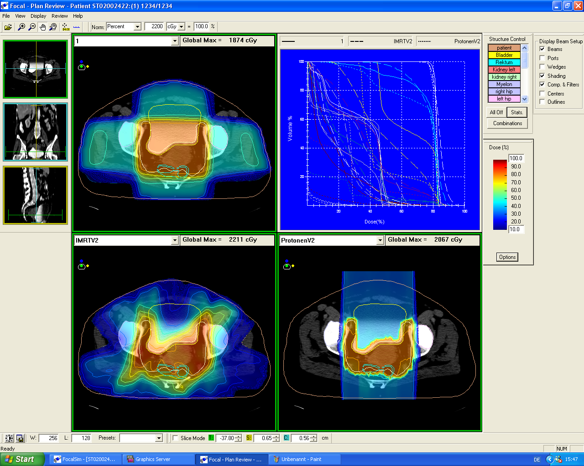
Vergleichende Bestrahlungsplanung
Cervical carcinoma
Conformal RT 4 fields
IMRT 7 fields Protons 2 fields
Universitätsklinik für Strahlentherapie-Radioonkologie, Innsbruck

Slide 15
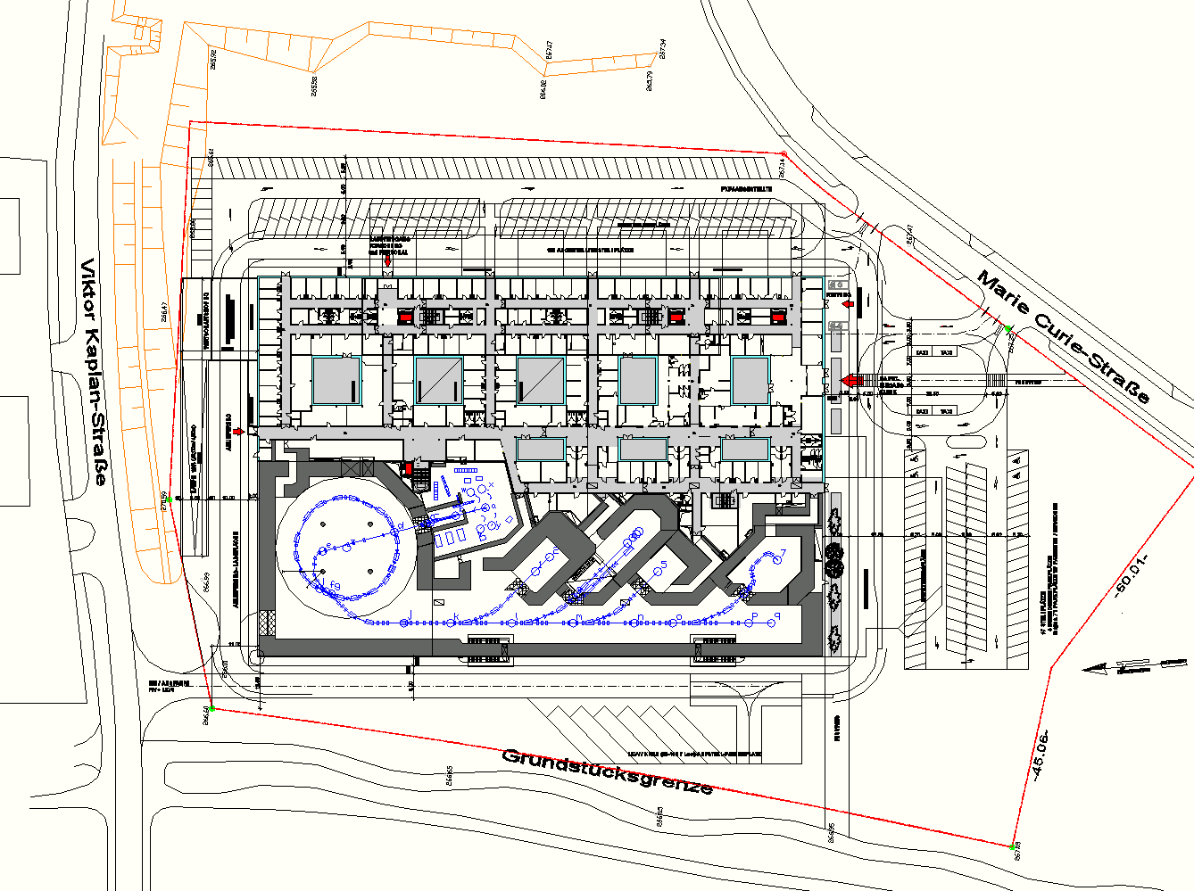
Projektziele - MedAustron
Projekt zur Errichtung eines Ionentherapie- und Forschungszentrums in Wiener Neustadt
  Protonen- und Kohlenstoffionentherapie, klinische Forschung
  Nicht-klinische Forschung (NKF)
  Strahlbetrieb 7Tage/24Stunden
  Etwa gleiche jährliche Strahlzeiten für klinischen Betrieb und NKF
Synchrotron Beschleunigeranlage zur Erzeugung von Protonen- und Ionenstrahlen
  Betriebsphase 1: Protonen und Kohlenstoffionen
  Später erweiterbar auf andere leichte Ionen (He, O,..) mit Ladung/Masse > 1/3.

Slide 16
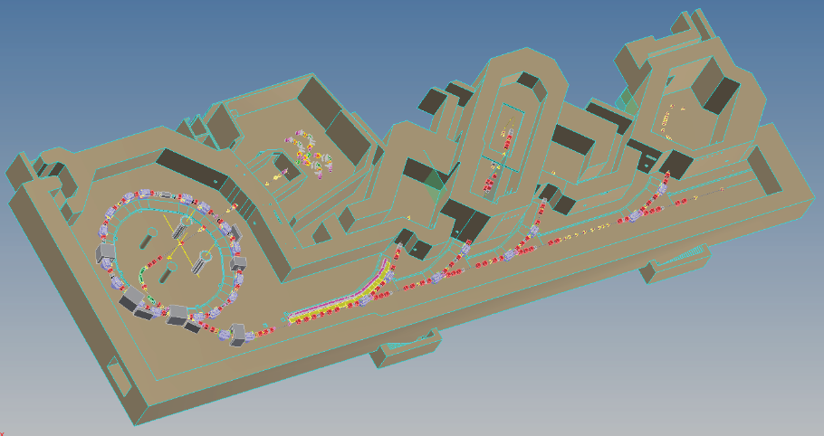
Bestrahlungsräume
Medizinische Bestrahlungsräume
  IR2: Horizontalstrahl, Protonen und Kohlenstoffionen
  IR3: Horizontal- und Vertikalstrahl, identisches Isozentrum, p, C
  IR4: Gantry (-30/+180), nur Protonen
NKF Bestrahlungsraum
  IR1: Horizontalstrahl, p (bis 800 MeV)
    Variables Isozentrum 5 m verschiebbar, Versorgung mehrere Experimente

Slide 17
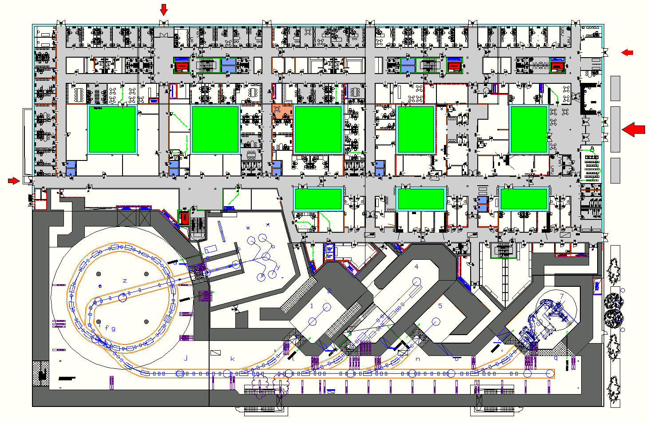
Erdgeschoss – Strahlebene: Funktionsbereiche
Personaleingang (Medizin, Forschung, Technik)
Rettung
Patienten
90 m
137 m

Slide 18
Beschleunigeranlage - Überblick
Personaleingang
3 Ionenquellen (Phase1)
Injektorbeschleuniger - Vorbeschleuniger
Synchrotron – Hauptbeschleuniger (80 m Umfang)
Extraktionslinie
Bestrahlungsräume: Forschung: horizontal, Medizin: horizontal & vertikal, horizontal, Protonen-Gantry

Slide 19
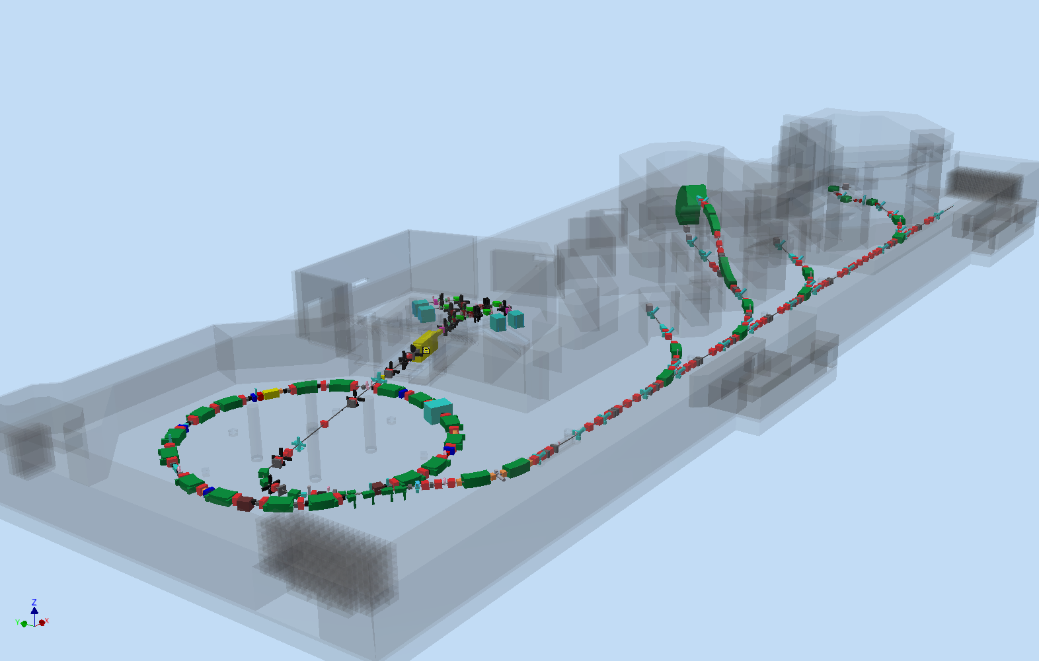
MedAustron Beschleunigeranlage

Slide 20
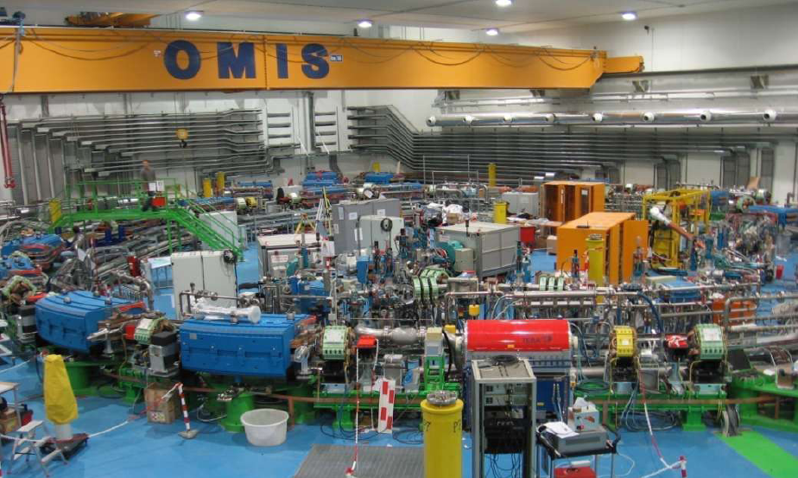
CNAO Synchrotronanlage

Slide 21
Beschleunigerentwicklung mit CERN
CERN ist „das österreichische Beschleunigerzentrum“.
  Keine Institutionen und Know-How in diesem Bereich in Österreich
NOE - EBG MedAustron - CERN Partnership agreement (2008-2013):
  Aufbau eines MedAustron Beschleunigerteams am CERN und Integration in die technischen Gruppen bei CERN zur Ausbildung
    50 EBG Mitarbeiter bei CERN, unterstützt von 7 (FTE) CERN Staff u. Konsulenten.
  Design, Beschaffung, Errichtung und Inbetriebnahme in WN mit Hilfe und Mitarbeit von CERN Experten in allen Bereichen der Beschleunigertechnik.
  Betrieb in Wiener Neustadt durch das MedAustron Beschleunigerteam.
Forschungs- und Wissenschaftsaspekte
  Bisher 4 Dissertationen, 5 Diplomarbeiten und 30 wissenschaftliche Publikationen im Rahmen des Beschleunigerprojekts → Bereits heute nicht-klinische Forschung bei MA!
  12 EBG Mitarbeiter (Führungspositionen Beschleuniger) sind Absolventen des vom BMWF finanzierten Technologiedissertationsprogramms am CERN!
Musterbeispiel für CERN Nutzung und Technologietransfer

Slide 22
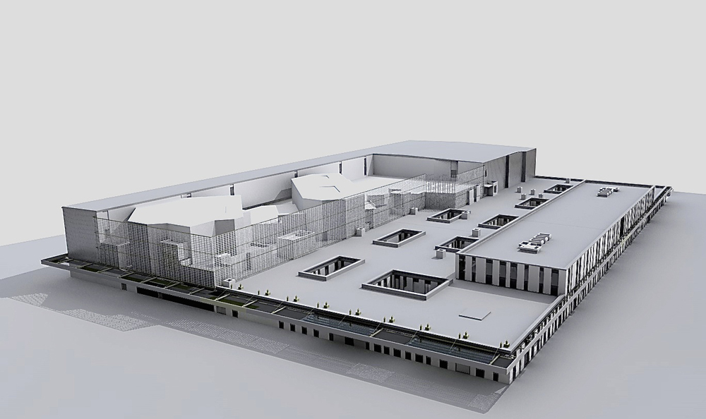
Hochbau Projektverlauf
Ziele und Planung für Errichtung
  Umweltverträglichkeitsprüfung Nov. 2009 – Dez. 2010 Genehmigung
  Spatenstich März 2011
  Beginn Hochbau Mai 2011
  Fertigstellung Hochbau Mitte 2012

Slide 23
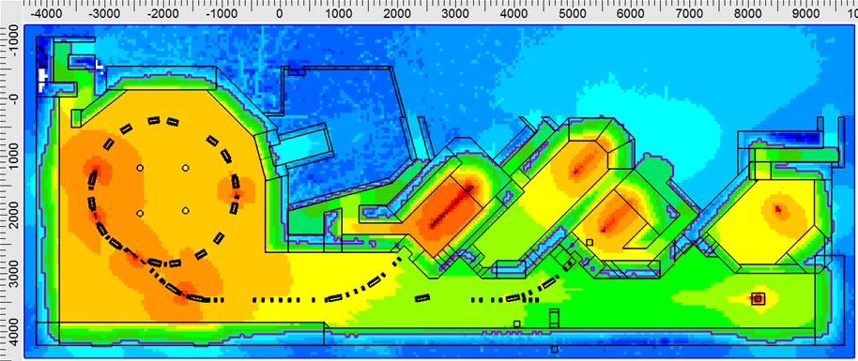

Jährliche Strahlengesamtdosis (Maximalbetrieb)
Entsprechende Abschirmwände, um im Außenbereich der Teilchenbeschleunigeranlage die gesetzlichen Grenzwerte für ionisierende Strahlung einzuhalten.
(Violette Linie markiert die angestrebte Dosisgrenze von 0.1 mSv (Faktor 10 unter gesetzlichen Limit)

Slide 24
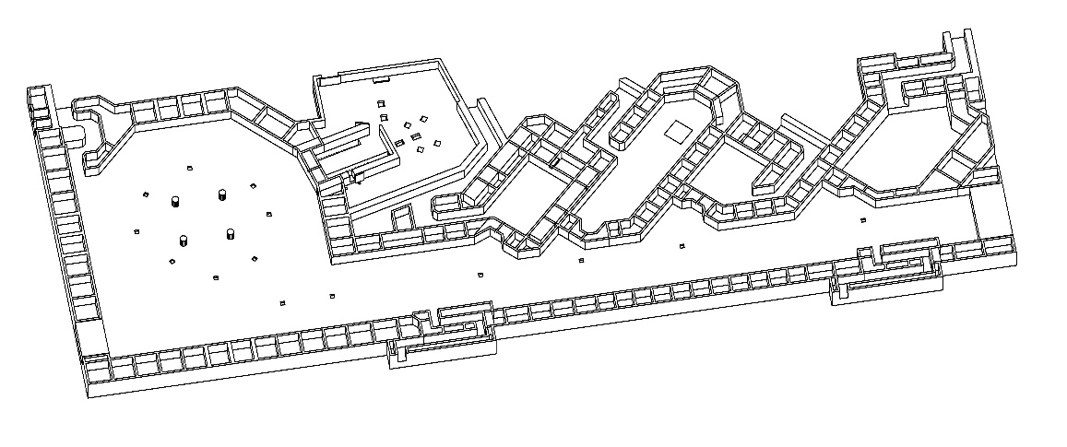
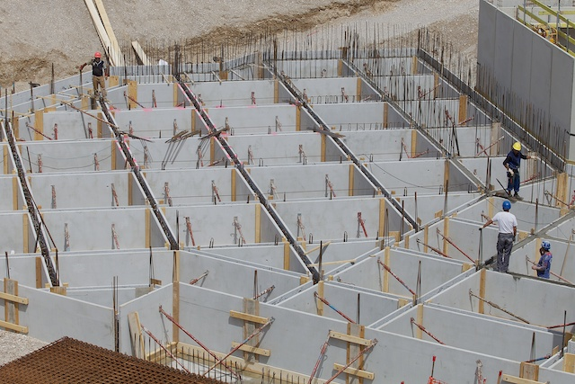
Sandwichkonstruktion
Ersatz der Vollbetonabschirmwände durch Sandwichbauweise
  Ersparnis 25.000 m3 Beton, Anlieferung, etc,...
300
30
240
30
Füllmaterial
Beton
Fertigbeton
(a)
100
200
30
40
200
30
Fertigbeton
Beton
Füllmaterial
Schwerbeton
Schwerbeton
Schweres Füllmaterial
Blechplatte
(b)

Slide 25
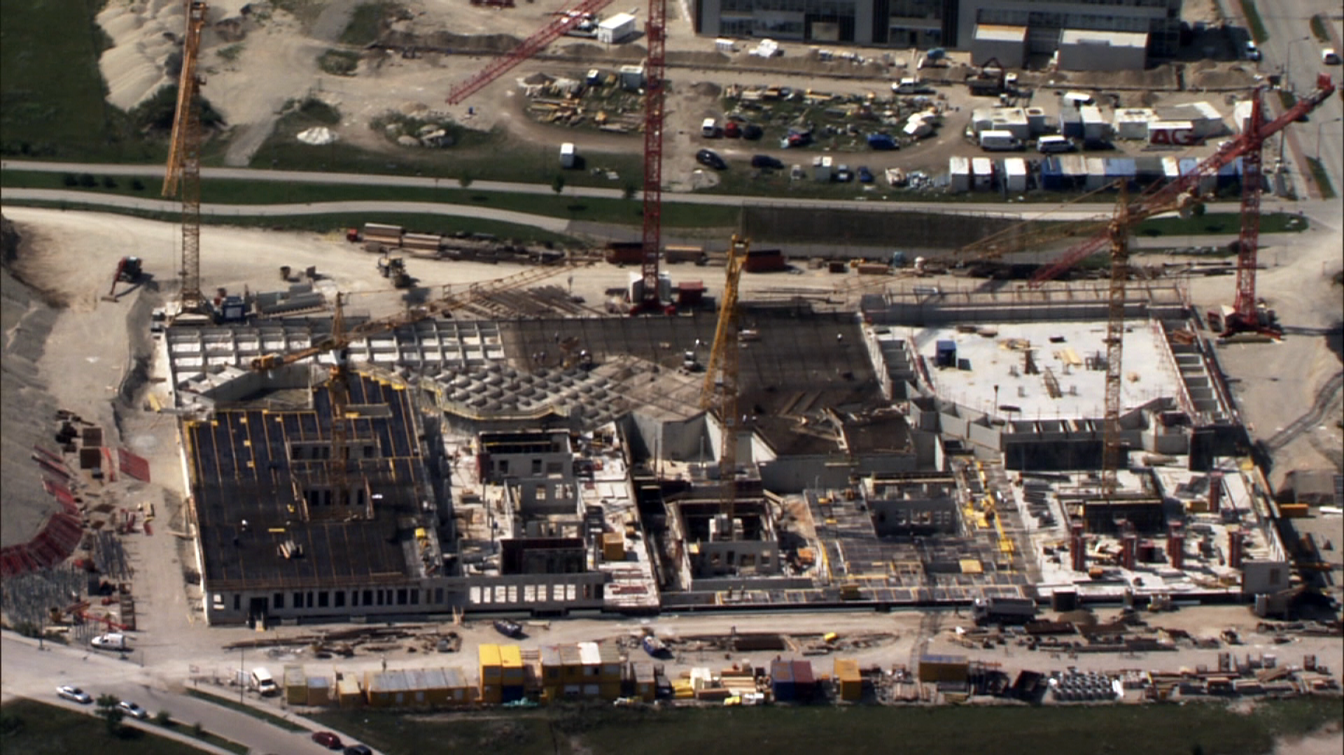
Status –August 2011 November 2011

Slide 26
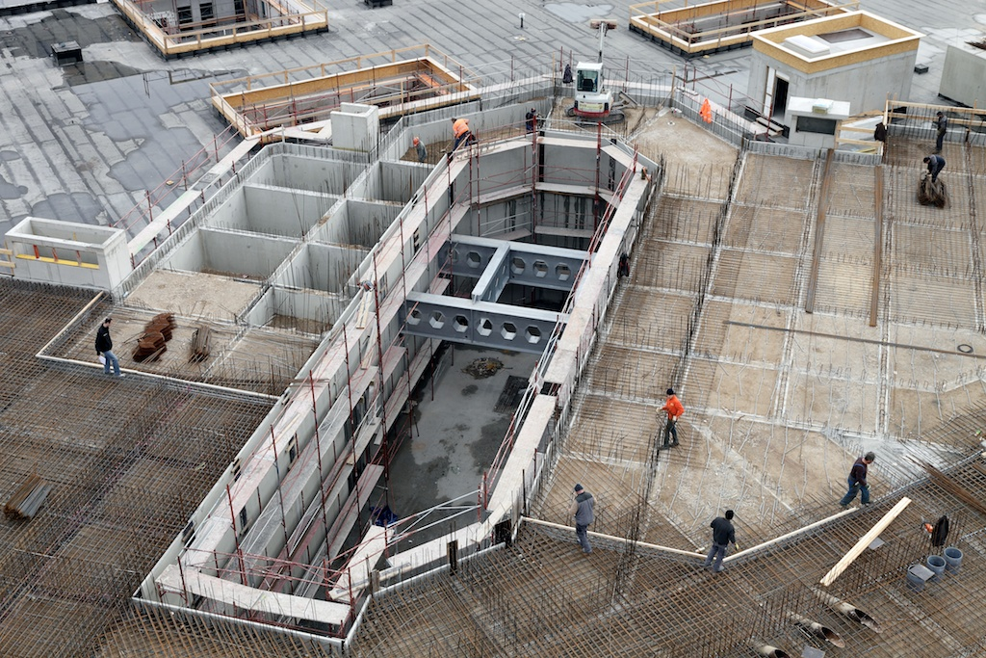
Ausführung Sandwichbauweise März 2012

Slide 27
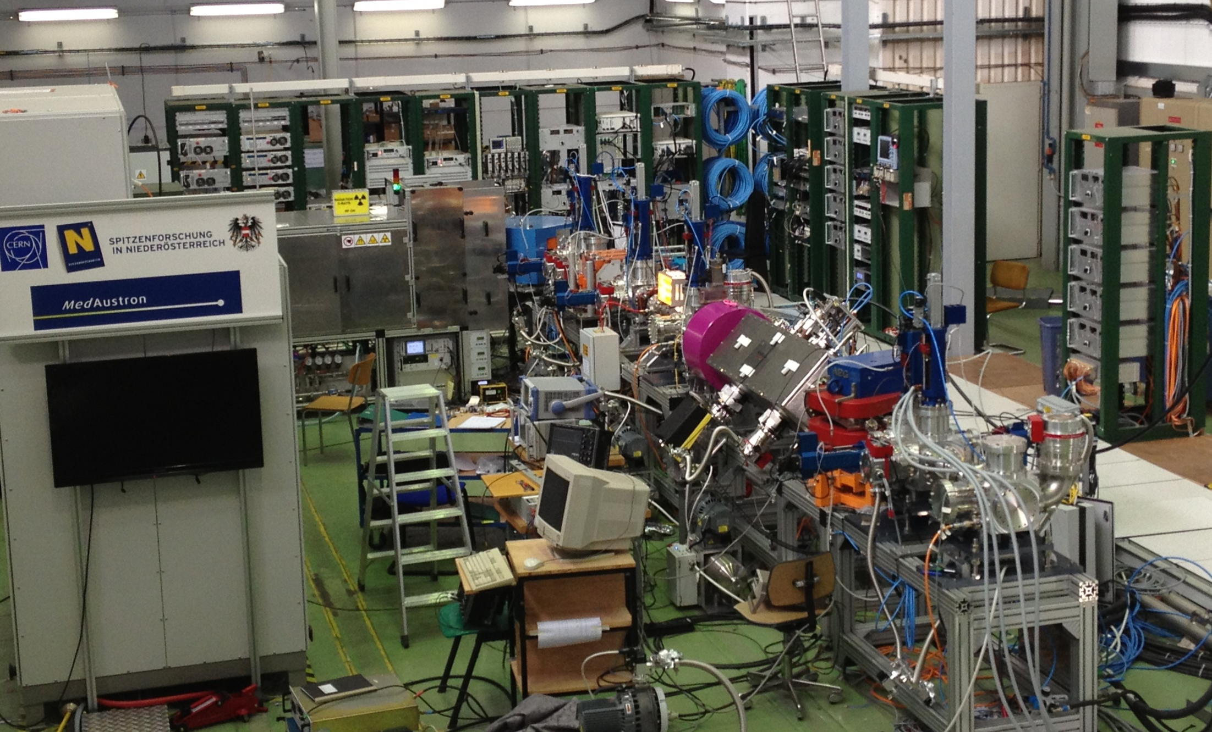
MedAustron Injektor Test Stand CERN
2011-2012

Slide 28
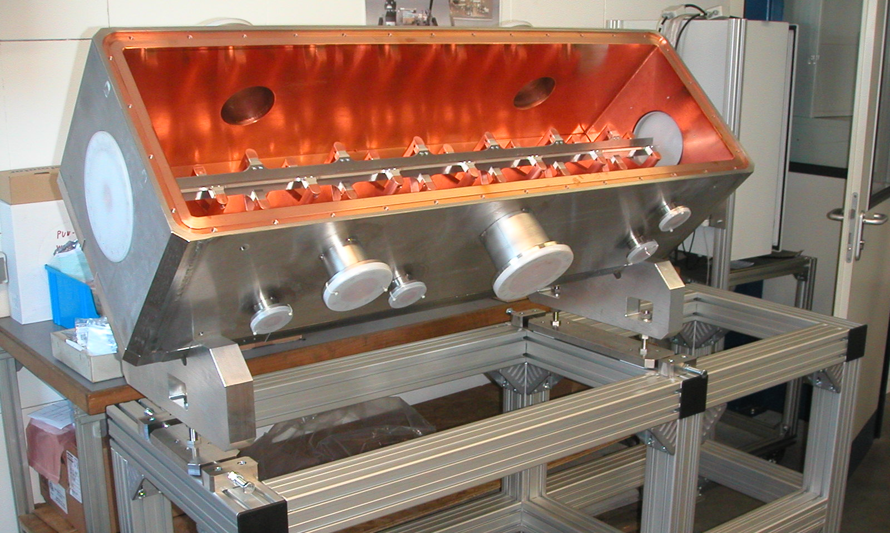
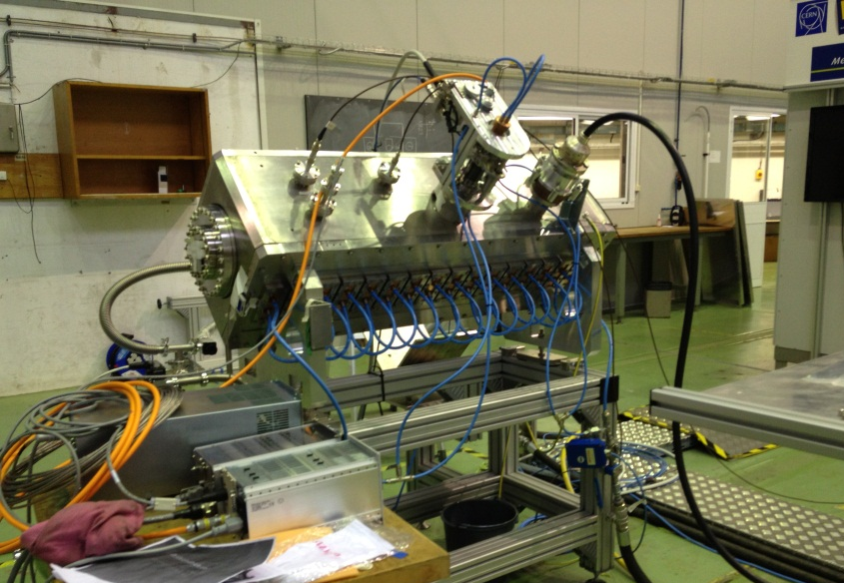
RadioFrequenzQuadrupol - Neuproduktion

Slide 29
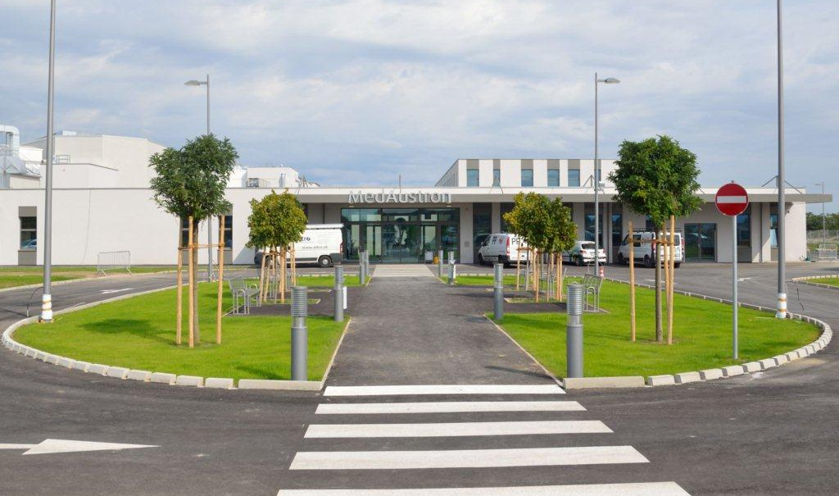
MedAustron Status in Wiener Neustadt

Slide 30
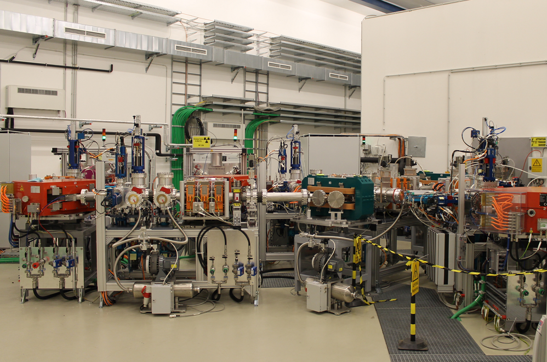
Injektorhalle: Ionenquellen

Slide 31
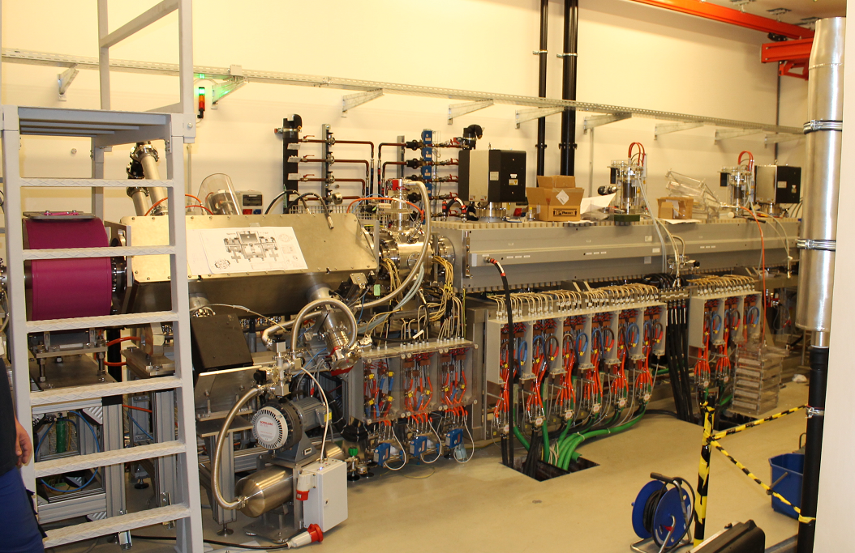
Injektorbunker: RFQ, IH-DTL

Slide 32
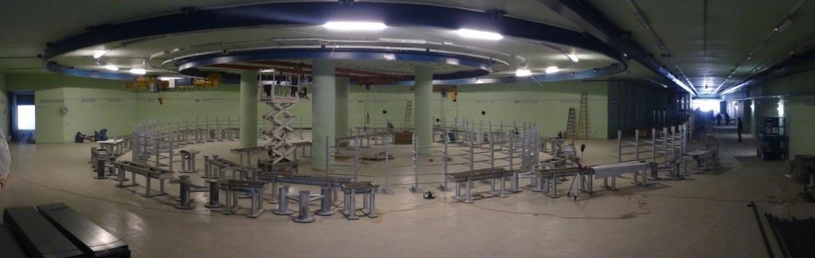
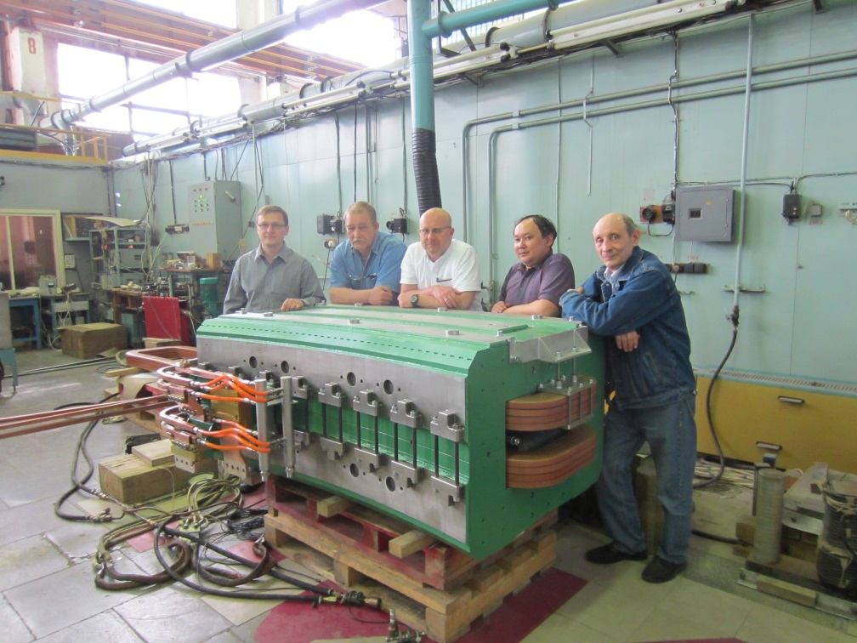
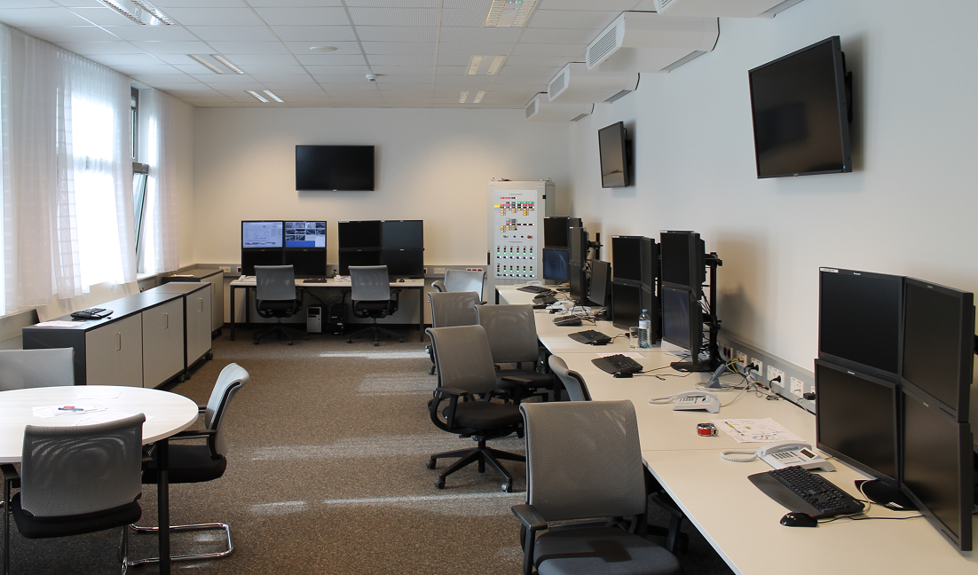
Synchrotron, Magnete, Kontrollraum

Slide 33
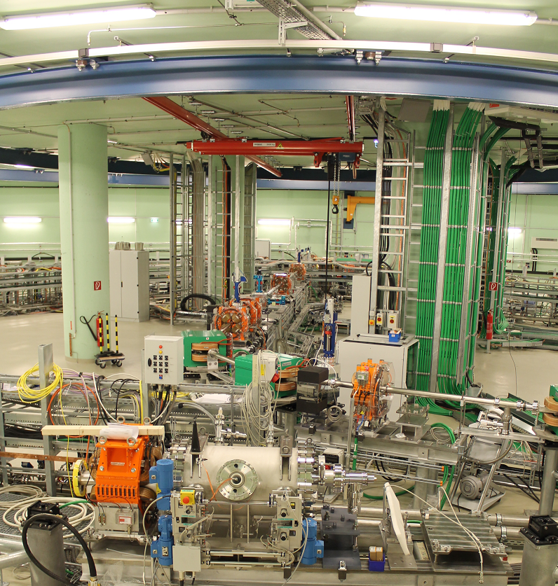
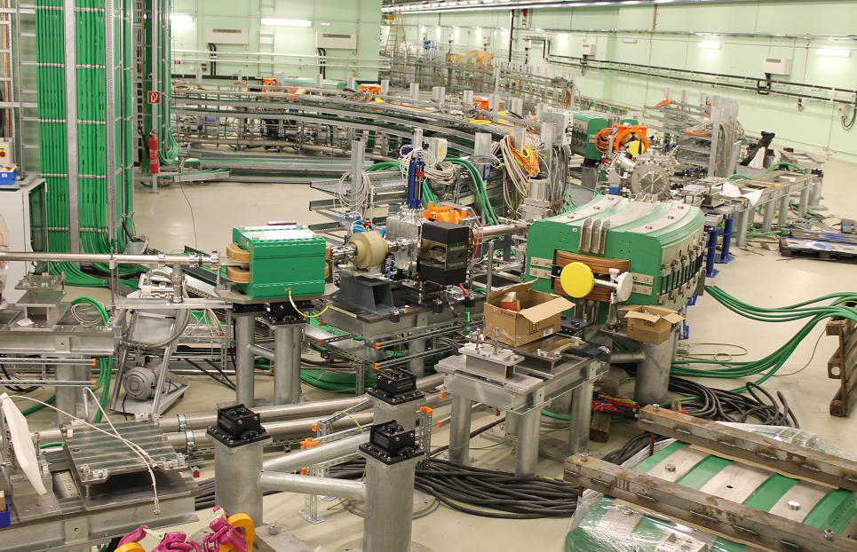
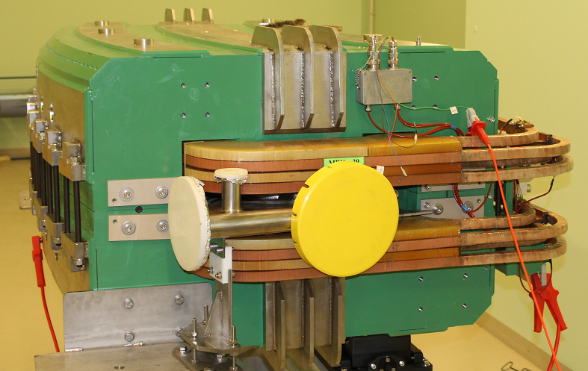
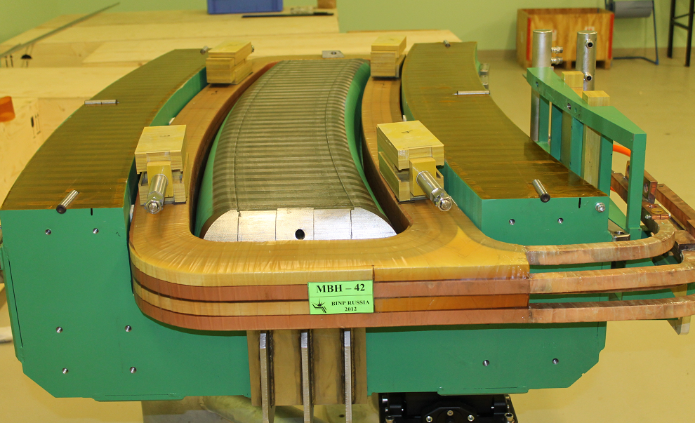
(Nov. 2013)

Slide 34
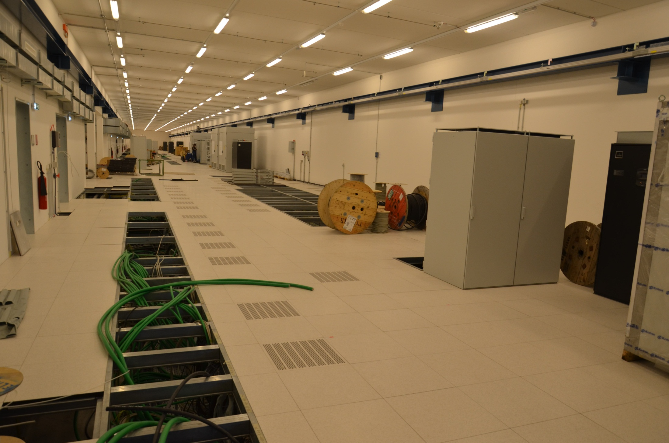
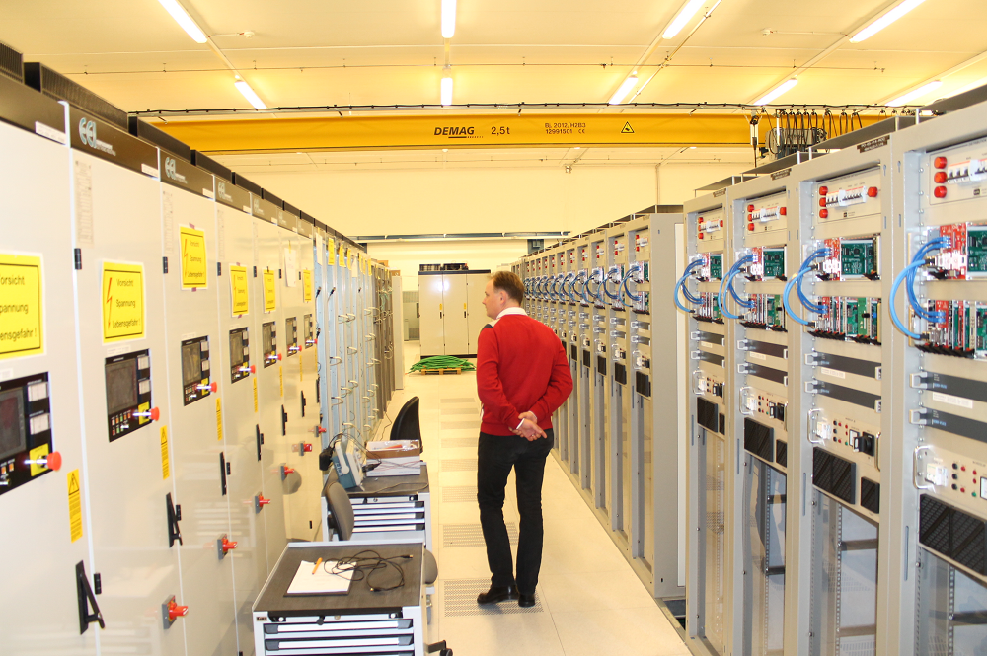
Power Converter Halle, IH HF Verstaerker

Slide 35
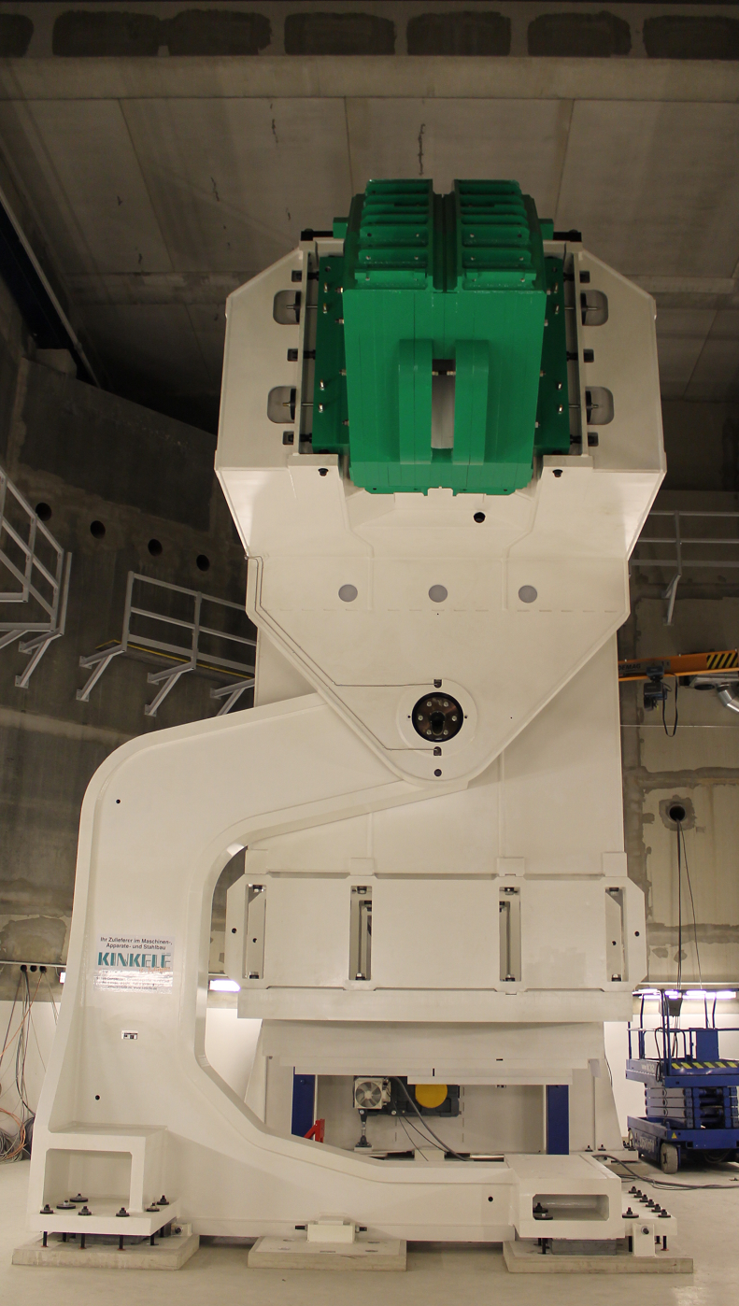
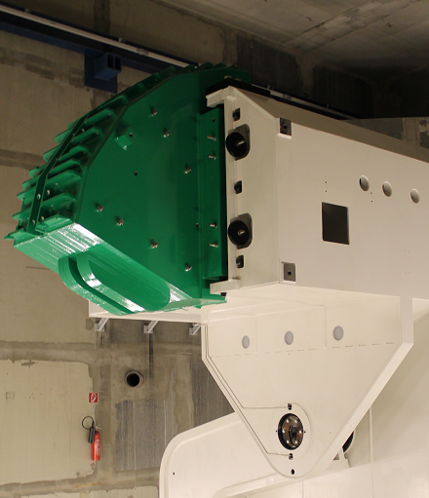
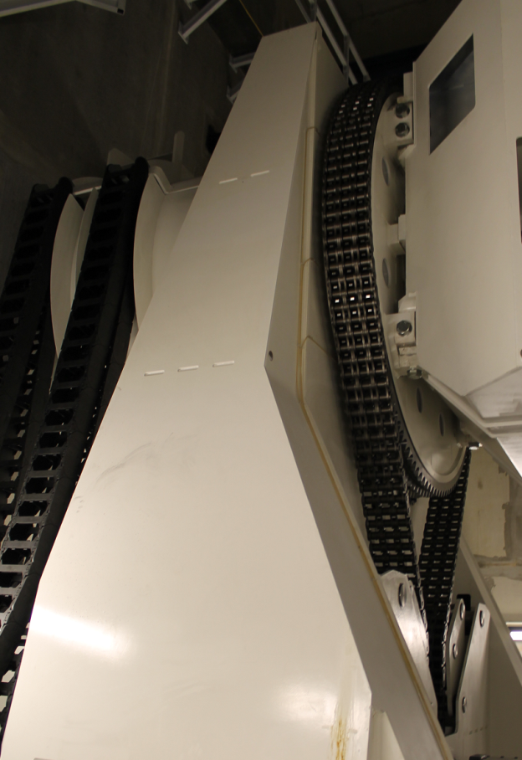
Gantry

Slide 36
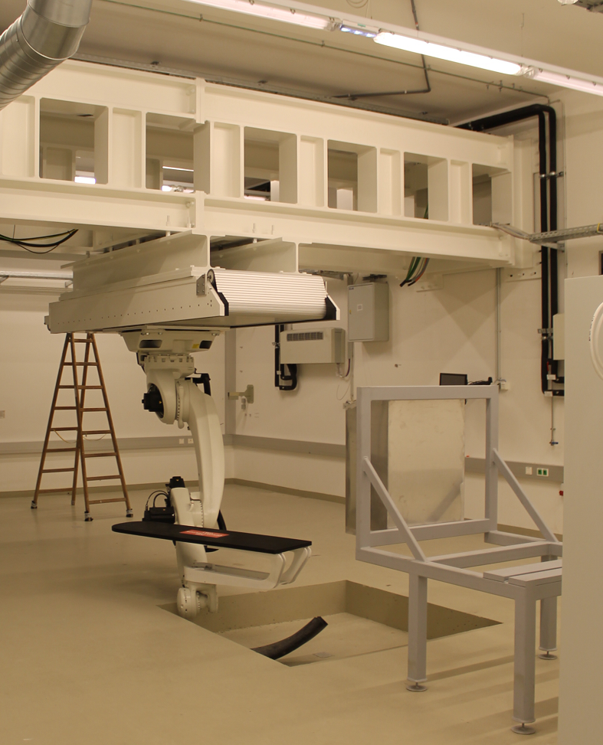
Behandlungsraum

Slide 37
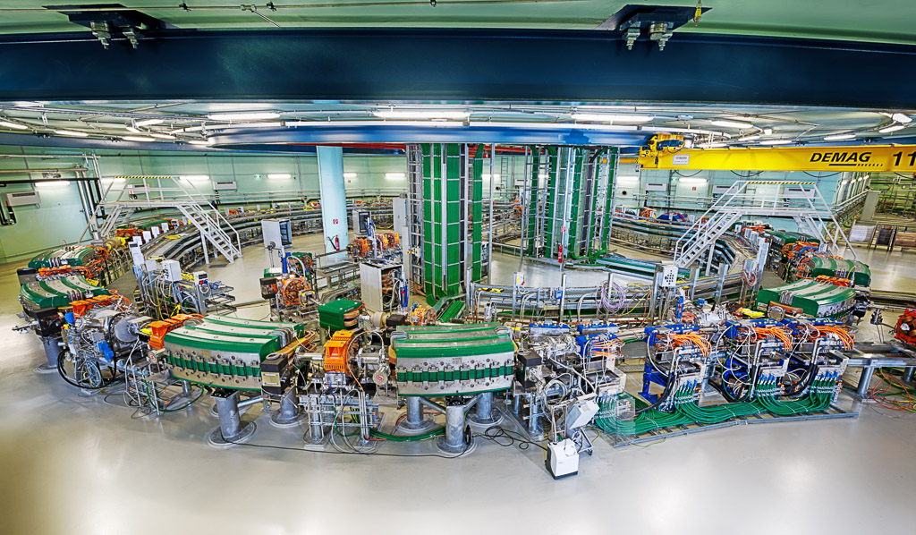
Synchrotron installed

Slide 38
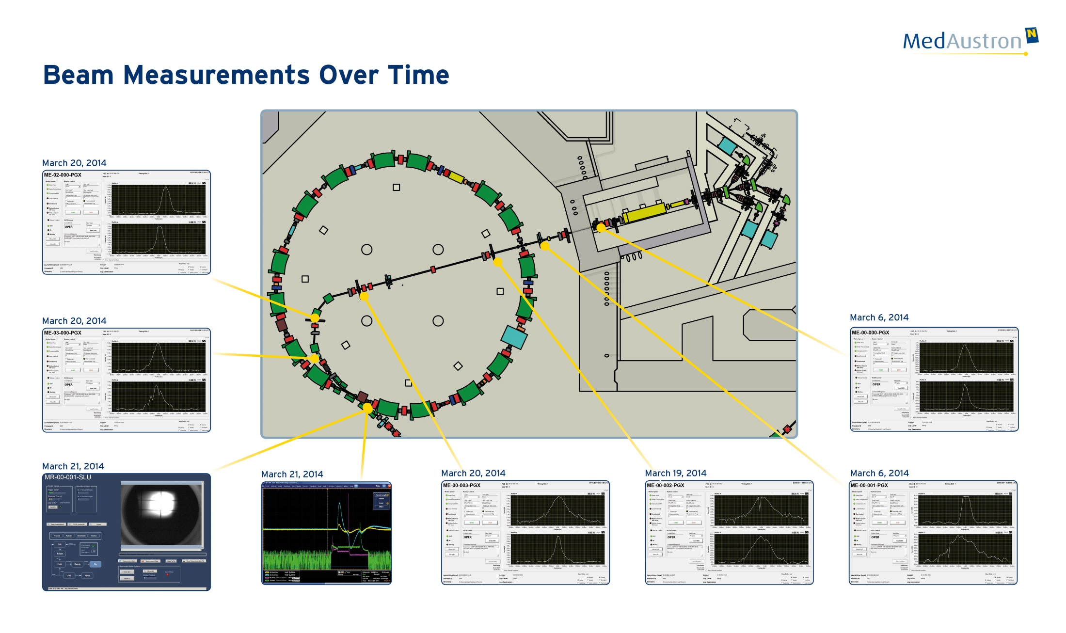
Linac commissoned with p+

Slide 39
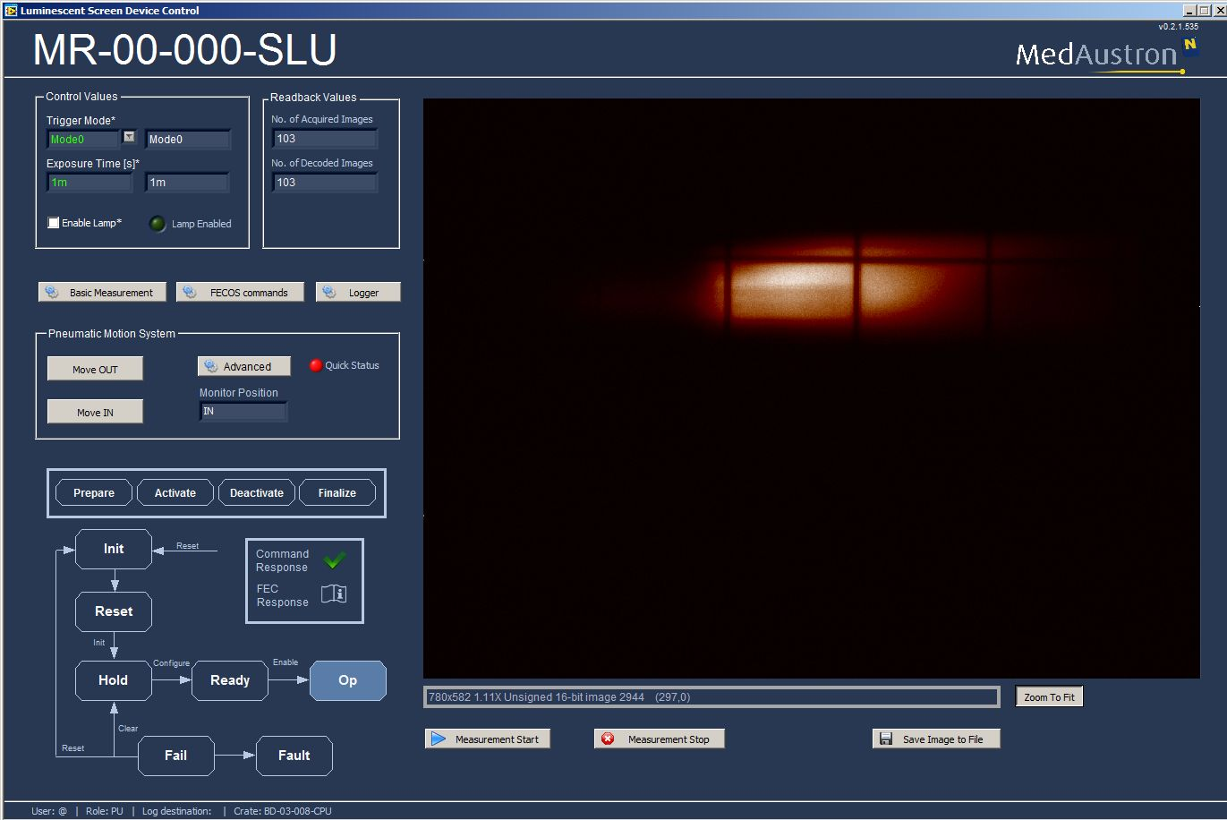
First turn achieved Apr 7th 2014

Slide 40
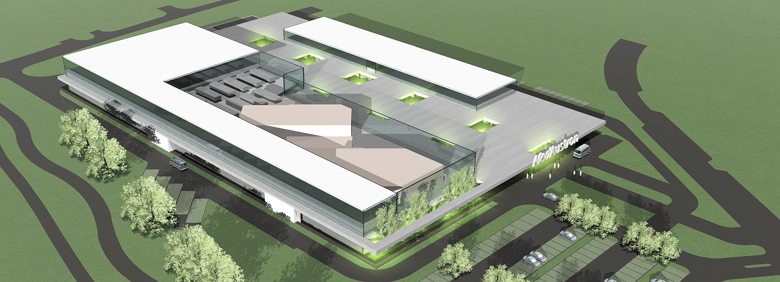
Projektzeitplan
Sommer 2008 Planungsbeginn
Herbst 2009 Einreichung Umweltverträglichkeitsprüfung
März 2011 Baubeginn
Oktober 2012 Beginn Beschleuniger- und Medizininstallation
März 2013 Beginn Probebetrieb Beschleuniger, sequentiell
2015 Beginn Patientenbetrieb 1. Medizinraum
40

Slide 41
Zusammenfassung
Mit MedAustron wird ein „state of the art“ Ionentherapie- und Forschungszentrum in Österreich errichtet.
MedAustron hat das Potential, mit Anbindung an Universitäten und optimierter Organisationsstruktur, sich als multidisziplinäres Forschungszentrum im internationalen Spitzenfeld zu etablieren
MedAustron ist eine exzellente Infrastruktur für Lehre und Ausbildung in medizinischen und technischen Disziplinen
Die Umsetzungsstrategie und Zusammenarbeit mit CERN ist ein Musterbeispiel für Technologietransfer und effiziente CERN Nutzung.

